Slide 1

פרויקט גמר - משחק צ'ומפ -
ד"ר גבריאל ניבש
אודיה לביא ושחר אנגל

Slide 2
impartial game
תורת המשחקים הקומבינטורית עוסקת במשחקי סכום אפס של שני שחקנים, בעלי אינפורמציה מלאה ללא אלמנט של מזל. תאורטית ניתן לנתח משחקים כאלו באופן מלא. עם זאת, ישנם משחקים כדוגמת שח-מט, בעלי סיבוכיות כל כך גדולה שניתוח מלא בלתי אפשרי עם הטכנולוגיה הנוכחית.
משחק שוויוני הוא משחק סופי בו שני השחקנים יכולים בכל תור לשחק בדיוק את אותם מהלכים, דהיינו לוח המשחק זהה לשני הצדדים ואין חלוקה לשחור ולבן, והמנצח הוא השחקן אשר משחק את המהלך האחרון.

Slide 3
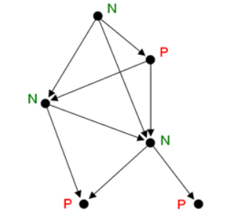
impartial game
אנו יכולים לסווג כל מצב במשחק בהתאם לשאלה האם מדובר בזכייה של השחקן הראשון או השני, אם שני השחקנים משחקים בצורה אופטימלית:
N-position השחקן הבא ינצח.
P-position השחקן הקודם ינצח.
החישוב מתבצע כך:
1. קודקוד (0,0) הוא מצב P
.2 כל מיקום ממנו אפשר להגיע לP הוא N
.3 אם כל צעד מוביל לN אז זה מצב P

Slide 4
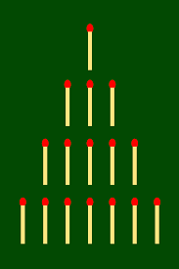
משחק נים
נים הוא משחק שוויוני לשני שחקנים שמשוחק עם ערמות גפרורים.
חוקי המשחק הם שבכל תור יכול שחקן לקחת כל מספר גפרורים שהוא אבל רק מערמה אחת.
המנצח במשחק הוא מי שלוקח את הגפרור האחרון.
משחק נים בעל ערמה בודדת עם N>0 גפרורים הוא טריוויאלי, במשחק זה השחקן שמתחיל תמיד ינצח - הוא יקח את כל הגפרורים בערימה.

Slide 5
תאוריית Sprague-Grundy
משפט יסודי בתורת המשחקים הקומבינטורית הקובע שכל משחק שוויוניimpartial game) ) אשר משחקים בו באופן נורמלי שקול לנים.
מספר גרונדי הוא מספר שלם אי שלילי המשויך למצב במשחק, הוא מייצג משחק נים עם ערימה בודדת בגודל N.
ולכן השחקן הראשון תמיד ינצח בכל משחק בעל מספר גרונדי שונה מאפס, ותמיד יפסיד כאשר מספר גרונדי שווה לאפס.
נשתמש במספרי גרונדי כדי למיין מצבי משחק של משחקים שוויוניים אחרים אשר שונים מנים ולהשוות אותם עם נים.

Slide 6
משחק צ'ומפ
חוקי המשחק:
המשחק משוחק על לוח מטריציוני בגודל M*N כאשר בתחילת המשחק הלוח מלא.
כל שחקן נקרא בתורו, לבחור משבצת שעדיין לא נמחקה מהלוח ולמחוק אותה.
בנוסף למשבצת שבחר, מוחק השחקן גם את כל המשבצות שעדיין לא נמחקו מהלוח ושהקואורדינטות שלהן גדולות או שוות (כל אחת בהתאמה) מהקואורדינטות של המשבצת שבחר (כלומר כל משבצת שנמצאת מעל ומימין למשבצת שנבחרה).
בצורה זו מצטמצם הלוח מתור לתור, עד אשר אחד השחקנים בוחר במשבצת השמאלית התחתונה (1,1). השחקן שבחר במשבצת זו מוגדר להיות "המפסיד" במשחק.

Slide 7
תיאור המחקר
ניסינו לחשוב על שינוי בחוקי המשחק שנוכל ללמוד את השפעתו, ולא נעשה במחקרים קודמים
כל השינויים היו מעניינים, אך חלקם היו קשים לביצוע והרחיקו אותנו מהמשחק המקורי, ולכן בחרנו להישאר בגבולותיו.
שינוי 1: כמות רעלים
בחרנו להתמקד במשחק עם שני רעלים שאיפשר לנו מגוון רחב יותר של פעולות על גבי הלוח, ללא פגיעה בחוקי המשחק המקורי.
שינוי 2: מיקום הרעלים
4 מיקומים שונים
בחרנו להתמקד בלוח בגודל 3*N כי כאמור גם במשחק המקורי אסטרטגיית הניצחון שלו לא מוגדרת מראש בצורה מפורשת ויותר קשה לחישוב.

Slide 8
אלגוריתם
מצבי הלוח מיוצגים ע"י מילון כאשר ה-key הוא גודלי השורהfirst, second, third) ) וה-value הוא P אוN בהתאם למצב.
מציאת מצבי P, N:
הגדרת הבסיס - הרעלים הם מצבי P
עבור כל מצב בלוח -
for loop third = 0 to n
for loop second = third to n
for loop first = second to n
if previous_state is P then dict [ (first, second, third) ] = N
else dict [ (first, second, third) ] = P # all state is N

Slide 9
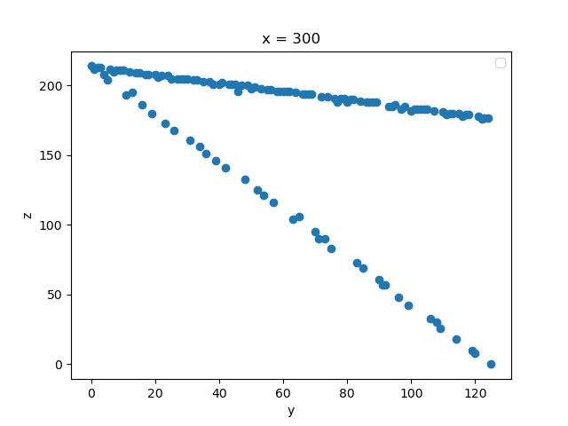

ניסויים
ערכנו השוואה בין המשחק המקורי לבין ארבעה מיקומים שונים שבחרנו, כאשר הפרמטרים הם:
גודל הלוח- N = 150
גודל השורה עליונה- X = 50
משחק מקורי:

Slide 10
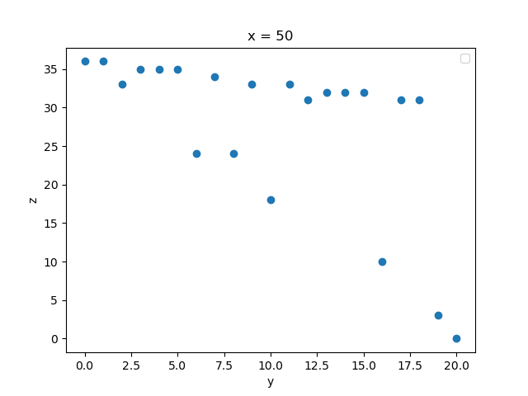
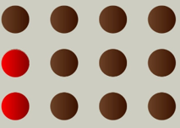
ניסוי 1
מיקום הרעלים: גרף:

Slide 11
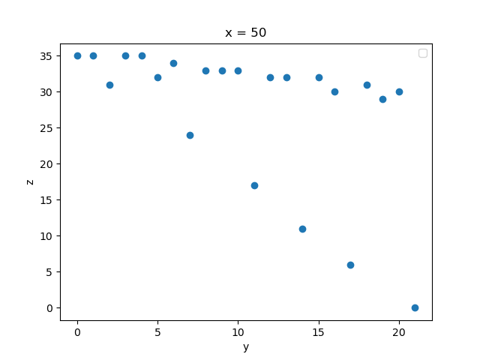
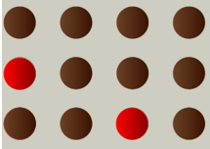
ניסוי 2
מיקום הרעלים: גרף:

Slide 12
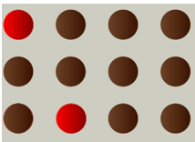
ניסוי 3
מיקום הרעלים: גרף:

Slide 13
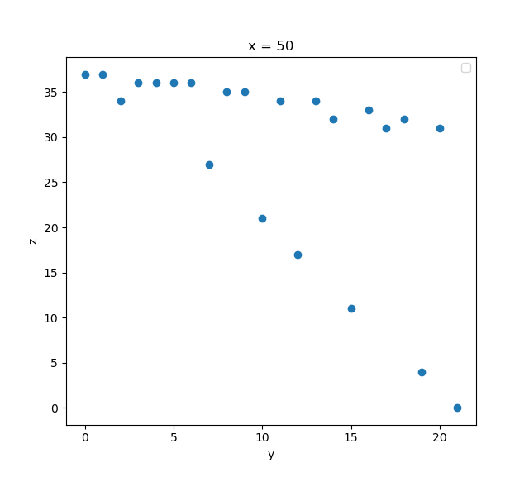
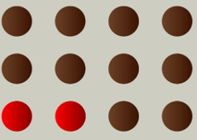
ניסוי 4
מיקום הרעלים: גרף:

Slide 14
ממצאים
ניתן לראות בגרפים כי השינוי במיקום הרעלים גרם לשינויים במצביP אך המגמה נשארה דומה

Slide 15
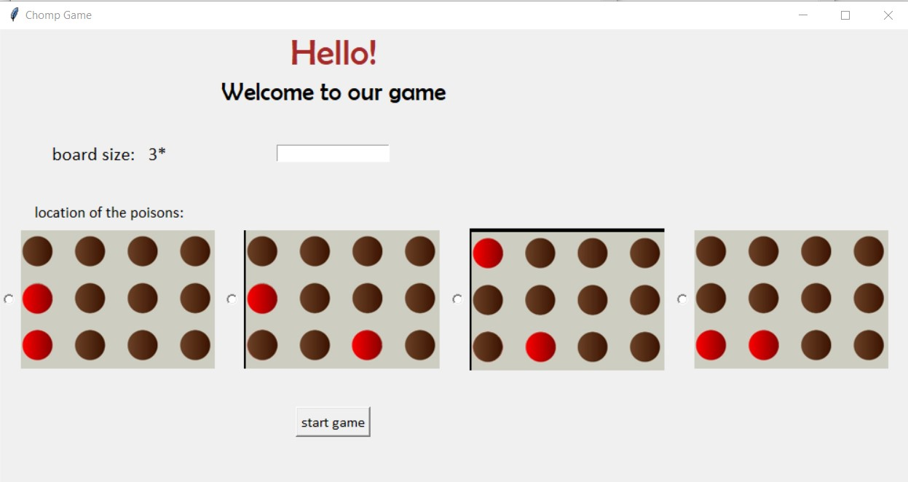
משחק הדמיה
לאחר ביצוע המחקר, בנינו מערכת של המשחק עבור שחקן מול המחשב.
המשחק כולל:
אפשרות לבחור את גודל הלוח
אפשרויות לבחור את מיקום הרעלים מבין הניסויים שערכנו
השחקן בתורו מבצע move כלומר 'לחיצה' במיקום (i,j) בלוח, והתור עובר למחשב
לבסוף, המשחק מסתיים כאשר השחקן/ המחשב לוחץ על אחד הרעלים ובכך מפסיד

Slide 16
לסיכום

